Slide 1
第 九 章
醇 醚 酚
（Alcohols, Ethers and Phenols ）

Slide 2
本章主要内容
第一节 醇
第二节 醚
第三节 酚

Slide 3
第一节 醇（alcolohs)
一、醇的分类和结构
二、醇的命名
三、醇的制法
四、醇的物理性质
五、醇的化学性质※
六、重要的醇

Slide 4
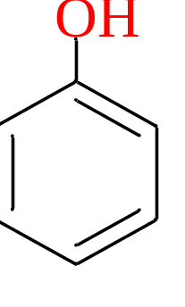
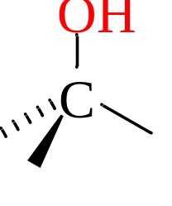
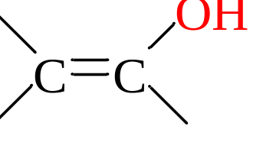
一、醇的分类和结构
醇是羟基连接在饱和sp³杂化碳原子上的化合物。
醇
酚
烯醇
醇可看成是水分子中的一个氢原子被烃基取代所形成的有机衍生物。
醇的官能团是羟基－OH

Slide 5
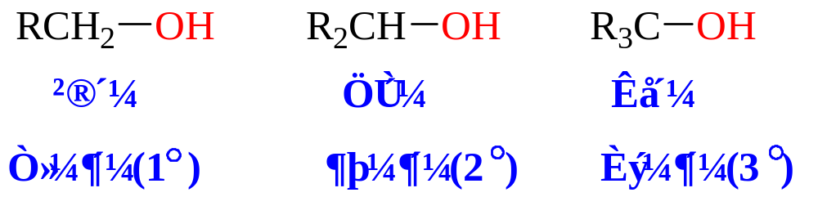
一、醇的分类和结构
（一）3种分类方法：
1. 根据官能团所连烃基类型
primary alcohol secondary alcohol tertiary alcohol
Notes:
ˈtɜːʃəri

Slide 6
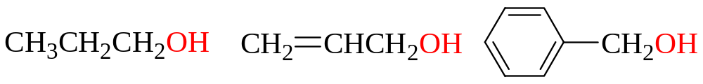
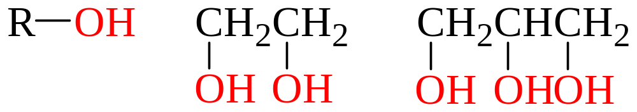
一、醇的分类和结构
2. 根据烃基结构
饱和醇 不饱和醇 芳香醇
3. 根据羟基数目
一元醇 二元醇 多元醇

Slide 7
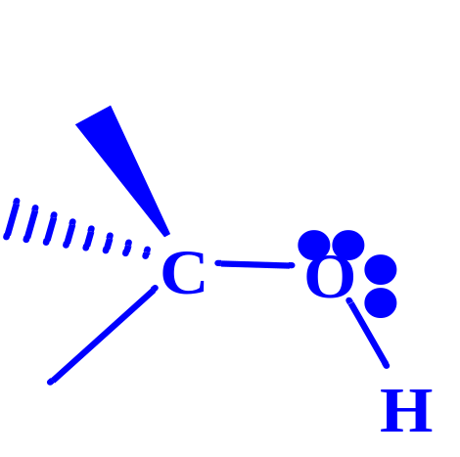
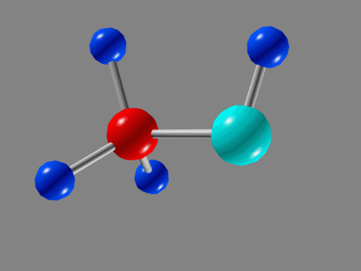



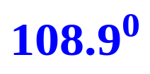
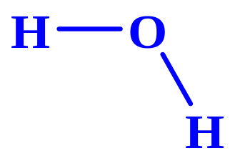
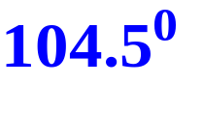
一、醇的分类和结构
O：
sp³；
O：
sp³；
C，O都是sp³杂化

Slide 8
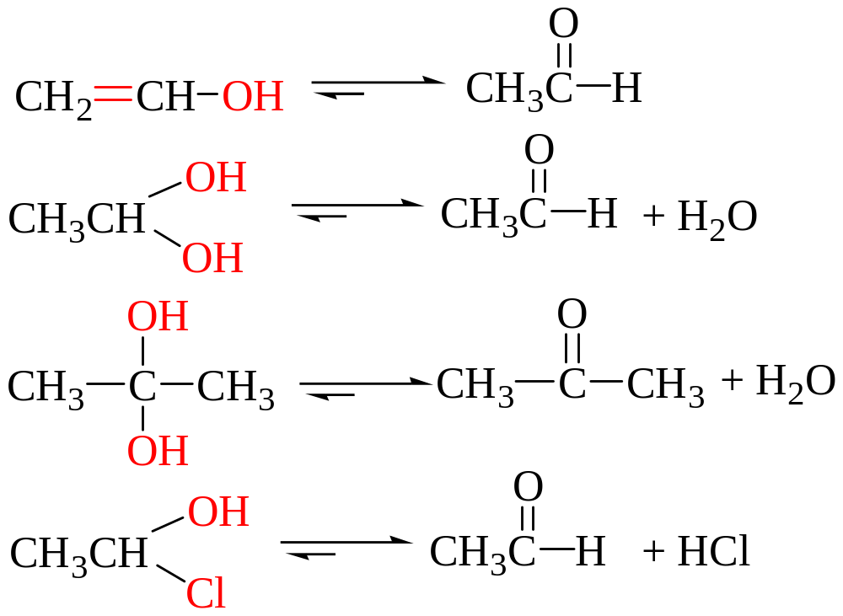
不稳定的醇
Notes:
不稳定的醇

Slide 9


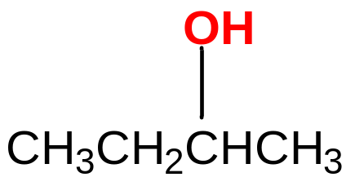
二、 醇的命名
1. 习惯命名 某烃基醇
正丁醇
n-Butyl alcohol
(1-Butanol)
异丁醇
iso-Butyl alcohol
(2-Methyl-1-propanol)
仲丁醇
sec-Butyl alcohol
(2-Butanol)

Slide 10
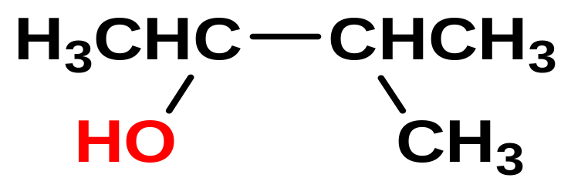
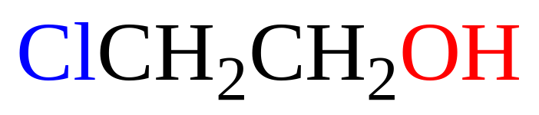
二、 醇的命名
2. 系统命名
1）饱和醇的命名
选含羟基的最长的碳链为主链，从羟基一端开始编号，其它同烷烃的命名
3－甲基－2－丁醇
2－氯乙醇
β-氯乙醇

Slide 11
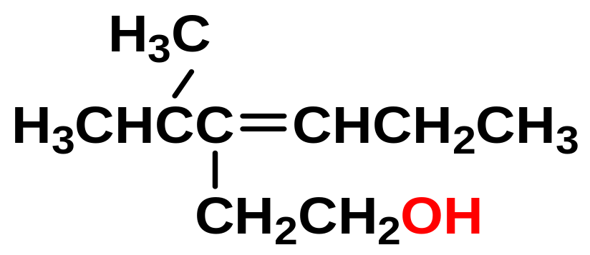
二、 醇的命名
2）不饱和醇的命名
选择连有－OH和不饱和键的最长碳链为主链
使得－OH的编号最小
3－丁烯－1－醇
CH₂=CHCH₂CH₂OH
3－异丙基－3－己烯
－1－醇

Slide 12
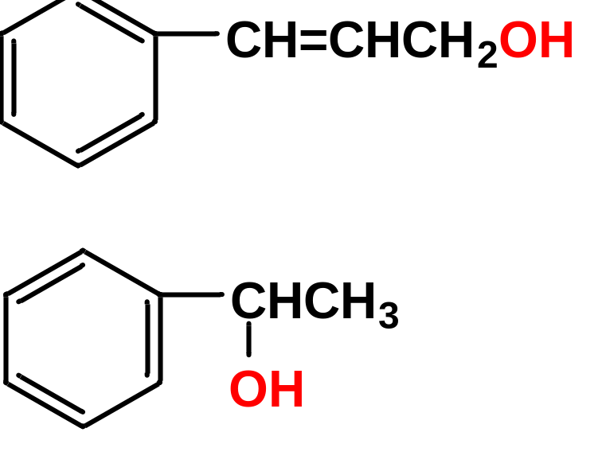
二、 醇的命名
3）芳香醇的命名
芳基作为取代基，－OH位次最小
3－苯基－2－丙烯－1－醇
1－苯乙醇

Slide 13
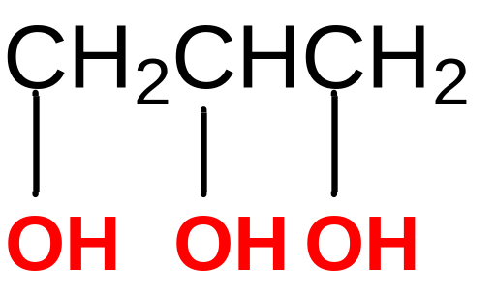
二、 醇的命名
4）多元醇的命名
选择包含多个－OH在内的碳链为主链
HOCH₂CH₂CH₂OH
1,3－丙二醇
1,2,3－丙三醇
（甘油）
Notes:
硝化甘油，是一种爆炸能力极强的炸药。血管扩张药，治疗心绞痛 NO2

Slide 14
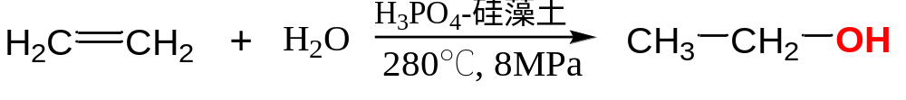
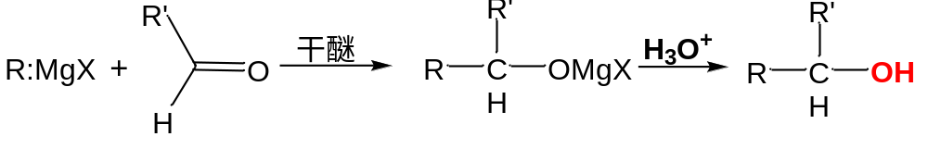

三、醇的制法
1、由烯烃制备
2、由格氏试剂与羰基化合物的加成制备
3、由羰基化合物还原制备
4、由卤代烃水解

Slide 15
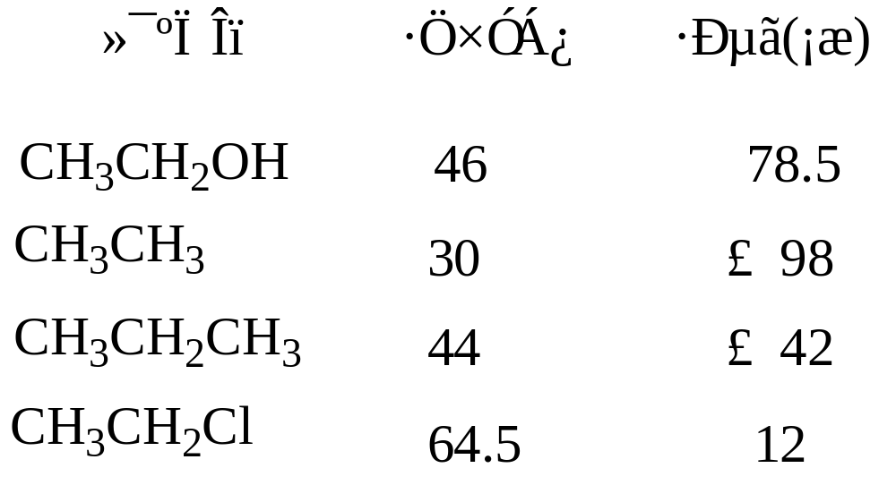
四、醇的物理性质
醇的沸点
比同碳原子数的烷烃、卤代烃高，也比分子量相近的烷烃高。
RH RCl ROH

Slide 16
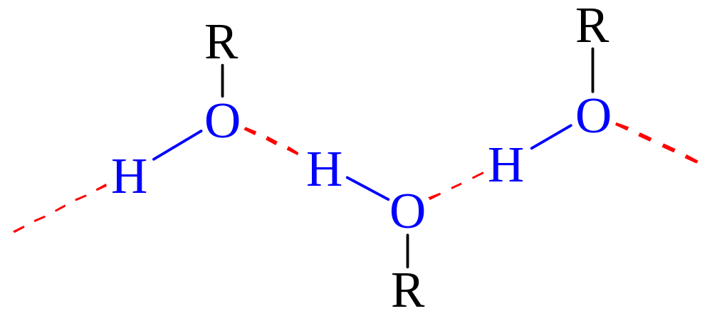
四、醇的物理性质
醇的分子间氢键
氢键：分子中氢原子和含有未共用电子对、电负性较强的原子（O,N,F）相互吸引而形成
氢键
20 kJ/mol

Slide 17

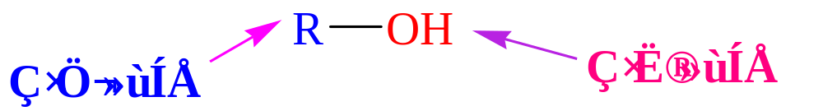
四、醇的物理性质
溶解度(Solubility)
短链醇与水互溶
低级醇溶于水
随分子量增加溶解度降低
多元醇易溶于水

Slide 18

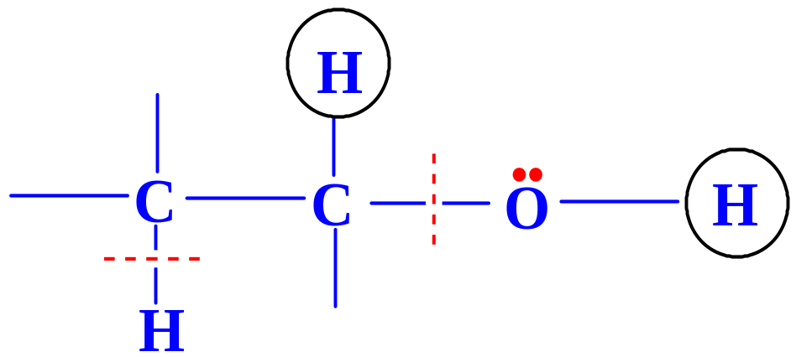
五、醇的化学性质※
形成氢键形成 盐
氧化反应
酸性（被金属取代）
脱水反应
取代反应

Slide 19
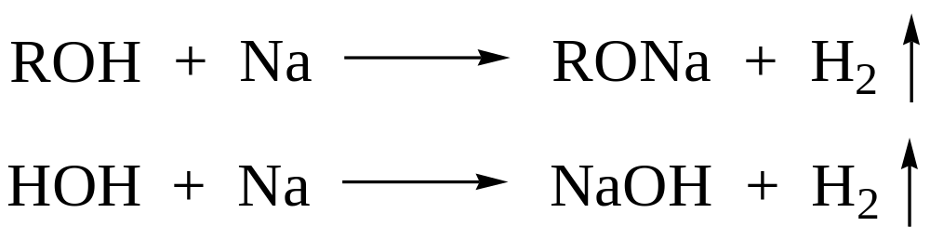
五、醇的化学性质※
（一） 与活泼金属反应 氧氢键断裂
缓慢
剧烈
＞
碱性 RONa NaOH
Notes:
因为我们知道乙醇分子比水分子更加难电离出氢离子（由与钠反应生成氢气的实验可知），所以乙醇分子更加稳定，乙氧基与氢离子结合更牢固，所以乙醇钠的碱性更强。

Slide 20
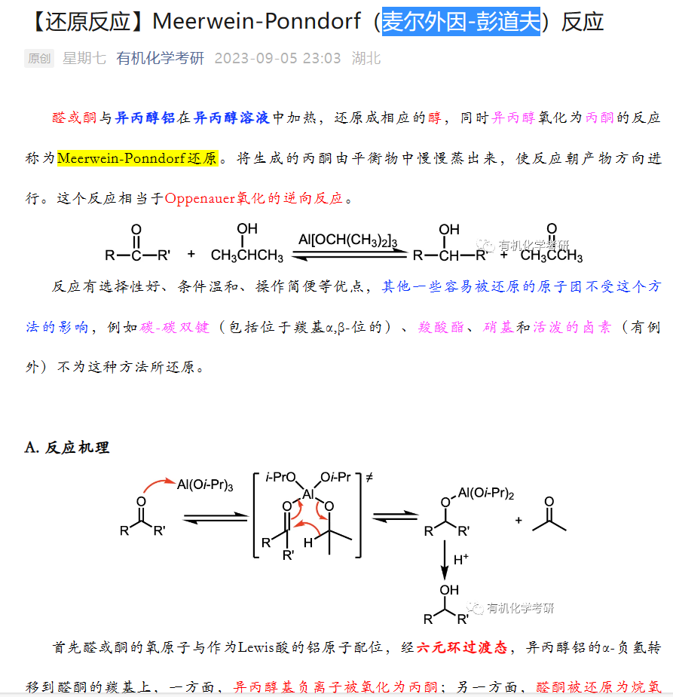
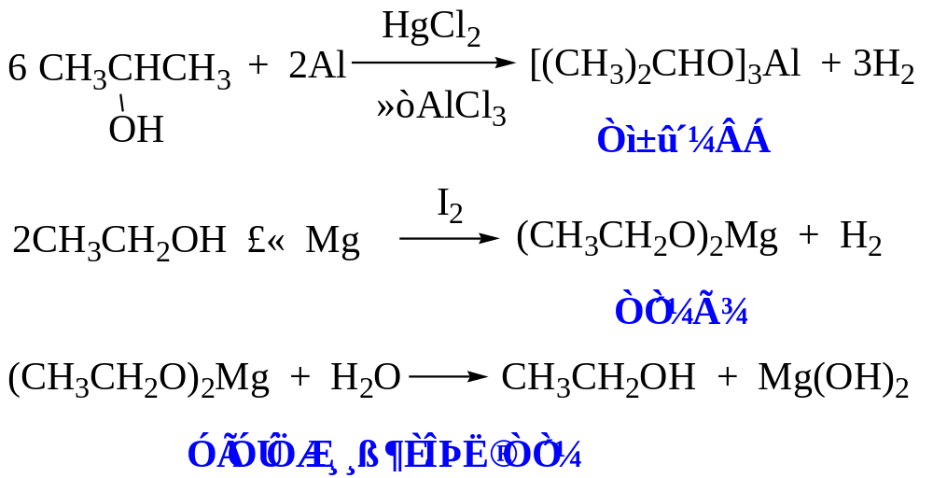
五、醇的化学性质※
醇与Mg, Al反应

Slide 21
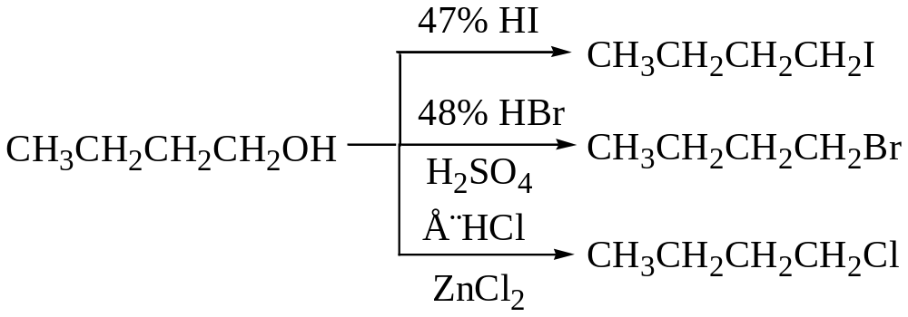
五、醇的化学性质※
（二） 卤代烃的生成 碳氧键断裂
1. 与氢卤酸反应
反应活性：HI > HBr > HCl
烯丙醇 ＞叔醇 > 仲醇 > 伯醇

Slide 22
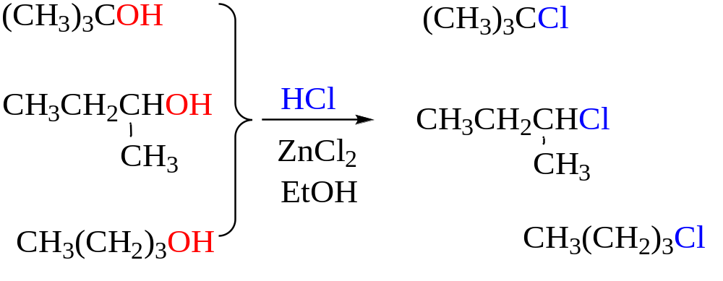
五、醇的化学性质※
Lucas Reagent (浓HCl/ZnCl₂)
放热，立即混浊
几分钟后混浊
×
△
混浊
用于鉴别6个碳及6个碳以下的低级伯、仲、叔醇
Notes:
卤代烃不容水， 高级醇不溶于卢卡斯试剂

Slide 23

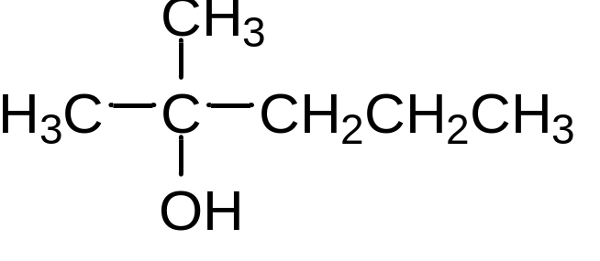
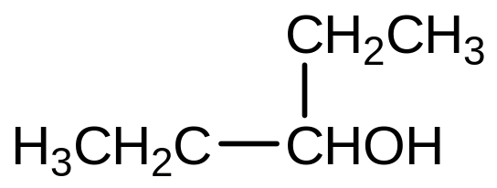
五、醇的化学性质※
预测下列化合物与卢卡斯试剂反应速度的次序
正丙醇
2－甲基－2－戊醇
3－戊醇
2>3>1

Slide 24
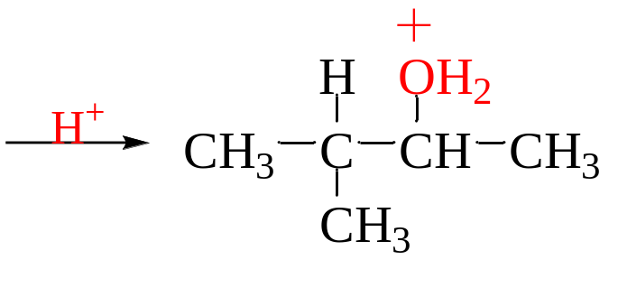

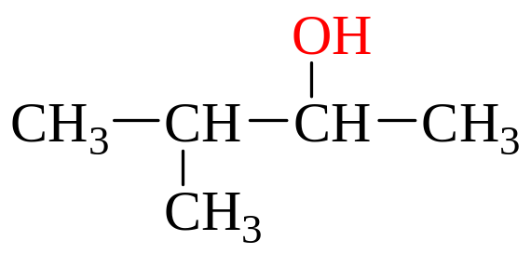
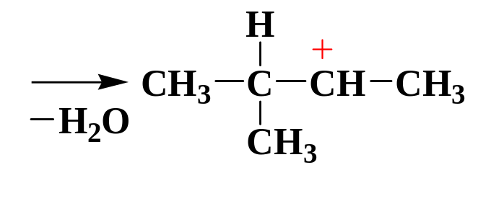
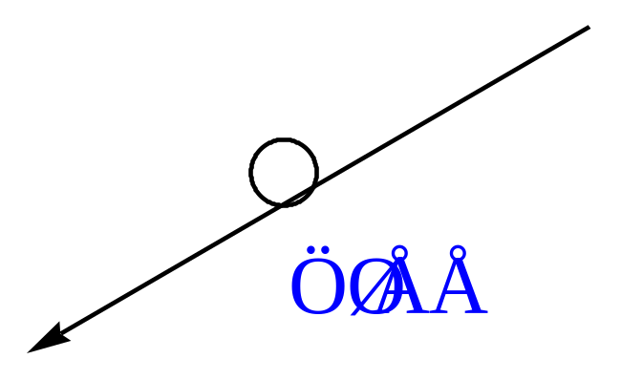
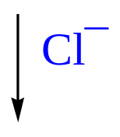
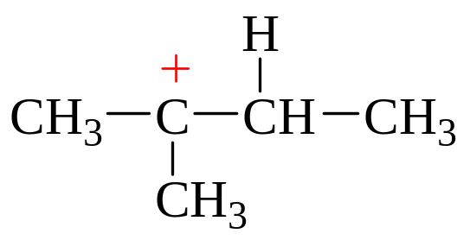
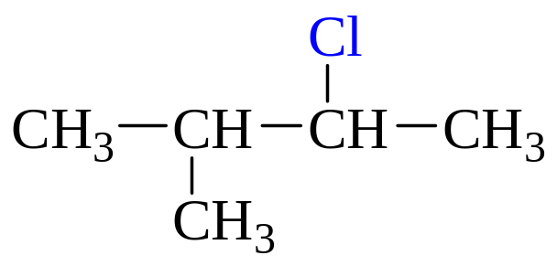
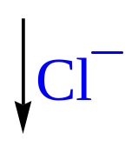
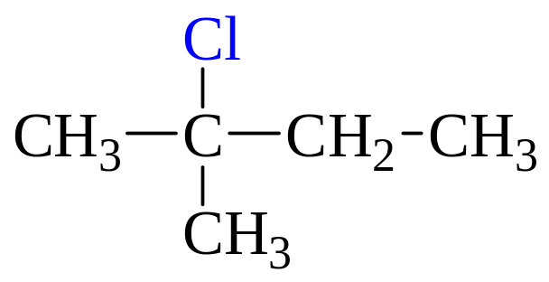
五、醇的化学性质※
有些醇与HX反应，有重排反应
主要产物

Slide 25
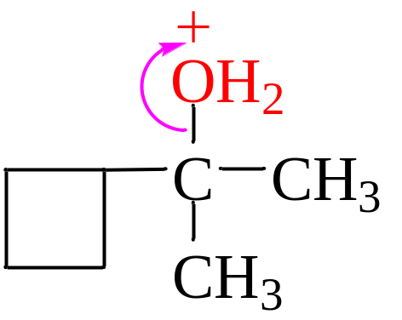
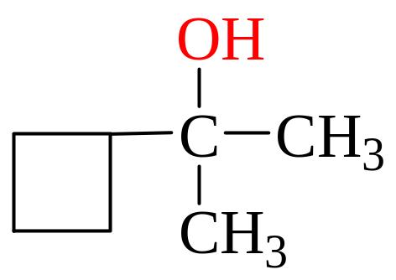
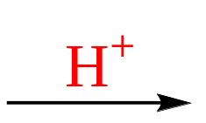
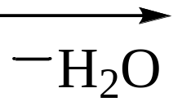
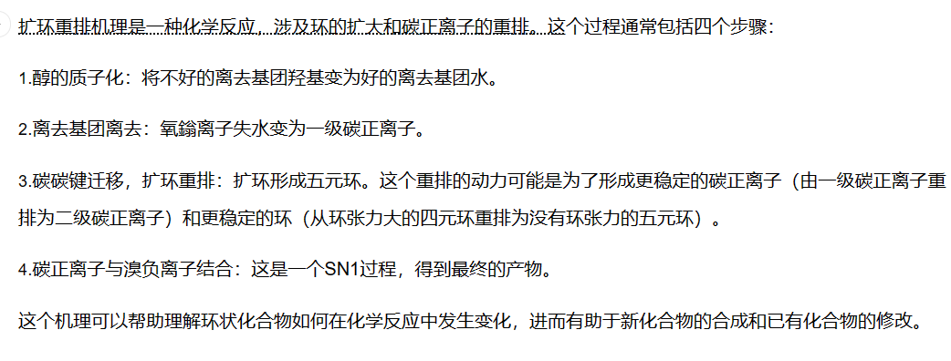
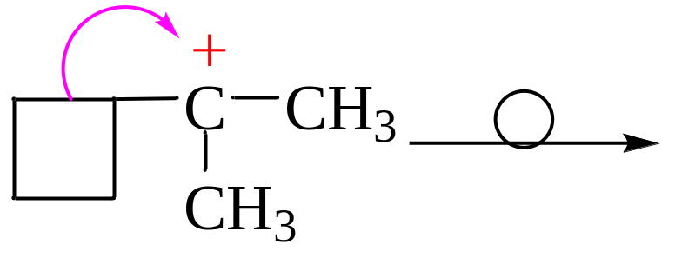
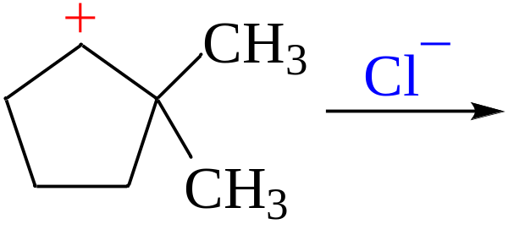
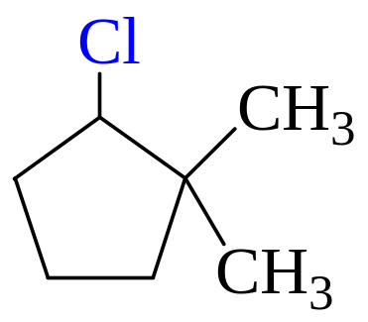
五、醇的化学性质※
重排反应，环扩大

Slide 26
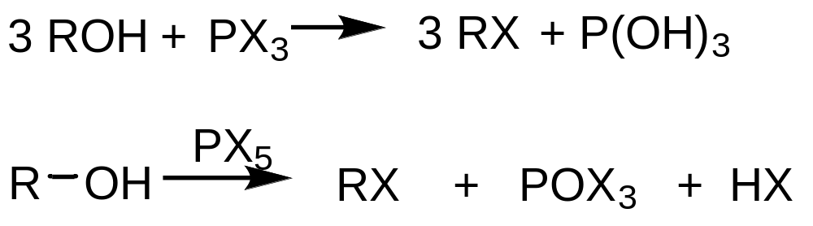
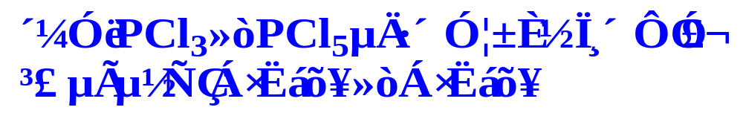

五、醇的化学性质※
2. 与卤化磷和氯化亚砜的反应
(X=Br、I)
亚磷酸酯
磷酸酯

Slide 27


五、醇的化学性质※
2. 与卤化磷和氯化亚砜的反应
氯化亚砜
亚硫酰氯
无溶剂
构型保持
二噁烷
吡啶
构型翻转
Notes:
在无溶剂或亲核性溶剂二噁烷存在下，生成构型保持的氯代烷

Slide 28


五、醇的化学性质※
（三） 与无机酸反应
剧毒！

Slide 29

五、醇的化学性质※

Slide 30

五、醇的化学性质※
Notes:
牙膏、灭火器的发泡剂，化妆品、护肤品中主要用作增泡剂、清洁剂、湿润剂

Slide 31

五、醇的化学性质※
（四） 脱水反应(Dehydration)
常用催化剂：H₂SO₄, H₃PO₄, Al₂O₃
1. 分子内脱水，脱水产物为烯

Slide 32




五、醇的化学性质※
遵循Saytzeff规则，生成取代基较多的烯烃

Slide 33





五、醇的化学性质※
可能发生重排反应

Slide 34

五、醇的化学性质※
若用Al₂O₃，很少会发生重排反应

Slide 35





五、醇的化学性质※
2. 分子间脱水，生成醚

Slide 36


五、醇的化学性质※
（五） 氧化和脱氢
1. 氧化反应

Slide 37



五、醇的化学性质※

Slide 38



五、醇的化学性质※
选择性氧化
Notes:
吡啶和CrO3在盐酸溶液中的络合盐

Slide 39


五、醇的化学性质※
2.催化脱氢

Slide 40
六、重要的醇
甲醇(木醇, wood alcohol)
可由木材干馏而得，b.p. 64.5℃
易燃，易挥发
溶于水及多数有机物
有毒，能损害视神经，致死量25g
用途：溶剂，合成甲醛，甲基化试剂，燃料

Slide 41

2. 乙醇(酒精)
b.p. 78.3℃；工业乙醇(95％)b.p. 78.15℃
易燃，易挥发
少量有兴奋作用，大量则有麻痹作用
与CaCl₂, MgCl₂形成结晶醇络合物
用途：防腐消毒剂(70~75%)，溶剂，有机合成
变性酒精——加有甲醇及少量色素的酒精
Notes:
无水乙醇(Ethanol absolute)，是指纯度较高的乙醇水溶液，是乙醇和水的混合物。一般情况下称浓度99.5%的乙醇溶液为无水乙醇

Slide 42
3. 乙二醇(甘醇, Glycol)
b.p. 197℃，可做为高沸点溶剂
抗冻剂，40％～60％水溶液冰点-25~ -49℃
合成聚乙二醇、聚酯的原料
Notes:
乙二醇与水混合时，可以和水分子之间形成氢键，这种氢键会破坏水分子间原有的氢键结构，导致水分子的间距增大，使得水分子更难形成冰晶。此外，乙二醇的加入还会减少水分子间的接触面积，从而降低它们聚集形成结晶体的倾向。

Slide 43
4. 丙三醇(甘油，Glycerol)
无色粘稠状，有甜味，密度1.2613
b.p. 290℃
有很强吸湿性
用途：制醇酸树脂，硝化甘油，抗冻剂，润湿剂，化妆品，皮革，烟草

Slide 44
第二节 醚（ethers）
一、醚的分类和命名
二、醚的制法
三、醚的物理性质
四、醚的化学性质
五、环氧化合物

Slide 45




Slide 46



一、分类和命名
分类
(1) 无环醚
根据烃基结构可分为饱和醚、不饱和醚和芳醚

Slide 47

一、分类和命名
(2) 环醚
环氧化合物
环醚
大环多醚
环氧化合物(Epoxides, oxiranes)

Slide 48



一、分类和命名
大环多醚(Cyclic polyether)
(OCH₂CH₂)n
冠醚 Crown Ether
15-冠-5
18-冠-6
苯并-15-冠-5
Notes:
PEG电池电解质

Slide 49





一、分类和命名
12-冠-4：被氯不可怕，我的心里只容得下锂。

Slide 50



2. 命名
1）习惯命名法：二个烃基名＋醚(ether)
二个烃基名中文按“次序规则”，英文按字母排列
Notes:
ˈiːθə vaɪnl

Slide 51





2）系统命名法:
把醚看成是烃的烷氧衍生物，取较长的烃基做母体

Slide 52

二、 醚的制法
1. 醇的分子间脱水，制单醚

Slide 53


2. Williamson 合成法，制混合醚

Slide 54

三、 物理性质
b.p. 比同碳原子数的醇低得多
水中溶解度小(环醚除外)

Slide 55





四、 化学性质
1. 形成 盐
盐
醚溶于强酸（浓H₂SO4，HCl），形成 盐，遇水
很快分解为原来的醚，可将醚从RH，RX中分离

Slide 56


2. 醚键的断裂（HI为最常用试剂）

Slide 57




断裂是从含碳原子较少的烷基处断裂
+ CH₃I
+ CH₃I
等摩尔反应生成卤代烃和醇，过量的HI则全部生成卤代烃

Slide 58

3、醚在空气中的氧化
形成的过氧化物受热容易爆炸，
所以储存时间长的醚在使用前必须检验有无过氧化物
检验方法和除去方法P₂₄₀
Notes:
其在空气的作用下能氧化成过氧化物、醛和乙酸，暴露于光线下能促进其氧化。当乙醚中含有过氧化物时，在蒸发后所分离残留的过氧化物加热到100℃以上时能引起强烈爆炸
KI-淀粉蓝紫色， 亚硫酸钠 硫酸亚铁

Slide 59

五、 环氧化合物
1. 环氧乙烷（三元环，不稳定，易开环）
伯醇（增加2个C）
Notes:
硼酸三乙酯

Slide 60

2. 1，4－二氧六环(二噁烷，1，4－二氧杂环己烷）
六元环，较稳定，优良的有机溶剂

Slide 61
第三节 酚（phenols)
一、酚的分类和命名
二、酚的制法
三、酚的物理性质
四、酚的化学性质※

Slide 62


酚是羟基直接连接在苯环上的化合物。

Slide 63

一、 分类和命名
分类：根据分子中羟基的数目分为一元酚，二元酚和多元酚
命名：苯环上连有－X，－R，－NO_{2,}
苯酚为母体命名
3-溴苯酚
3-Bromophenol
4-甲基苯酚
4-methylphenol
2,4-二硝基苯酚
2,4-dinitrophenol

Slide 64






Notes:
邻、间、对的英⽂相应是 ortho-、meta-、para-

Slide 65



Slide 66


苯环上连有－COOH，－SO₃H等基团，
－OH作为取代基
3－羟基苯甲酸
2－羟基苯磺酸

Slide 67


二、 酚的制法
1. 异丙苯氧化法

Slide 68



2. 氯苯水解法

Slide 69


3. 磺酸盐碱熔法
Notes:
发烟硫酸 硫酸钠或者泵磺酸钠抑制二苯基砜

Slide 70
三、 酚的物理性质
大多数酚是结晶形固体，少数烷基酚为高沸点液体
具有特殊气味
能形成分子间氢键，沸点较高，水中有一定溶解度
具腐蚀性和杀菌能力
Notes:
低浓度能使蛋白质变性，高浓度能使蛋白质沉淀，故对各种细胞有直接损害。

Slide 71

四、 酚的化学性质※

Slide 72

（一）酚羟基的性质
1.弱酸性
R－COOH H₂CO₃ ArOH ROH
pKa 3.5~5 6.4 10 15以上
Notes:
由于氧原子上孤对电子与苯环的P-。π共轭体系增强了羟基氢原子的解离能力,这使得苯酚的酸性要比醇强得。石碳酸

Slide 73

（一）酚羟基的性质
苯酚溶于碱→酚钠
CH₃CH₂OH + NaOH→×
利用此反应，可将煤焦油中的苯酚分离出来，提纯
含酚的污水也可用此方法处理

Slide 74


2.取代酚的酸性
酸性增强
在－OH的邻对位连有－X，－NO₂等吸电子基，
酚的酸性增强，所连的吸电子基越多，酸性越强。
当连有给电子基时，酸性减弱。

Slide 75


2.取代酚的酸性
8.36
7.21
7.16

Slide 76






2.取代酚的酸性
－I和－C效应使得
O－H键易断裂，酸性↑
－NO₂连在间位时，只有－I效应，而无－C效应
∴酸性增强不如邻对位的多，但比苯酚酸性强
Notes:
由于分子中原子或基团的极性（电负性）不同而引起的成键电子云沿着原子链向某一方向移动的效应。当取代基或基团的电负性较强时，会吸引电子云向其移动，导致整个分子发生极化现象，这就是吸电子诱导效应的本质
共轭体系原指像1,3-丁二烯这样单双键交替的体系，泛指能和π电子云侧面交盖并形成多原子轨道的体系。共轭体系产生共轭效应，用C表示

Slide 77


3.与三氯化铁的显色反应
Notes:
凡具有烯醇结构的都能与FeCl3发生显色反应。

Slide 78




4.酚醚的生成

Slide 79

5.酯的生成
酚与羧酸直接酯化较困难，一般用
酰氯或酸酐反应

Slide 80

反应实例
水杨酸
阿司匹林(Aspirin)
2-(乙酰氧基)苯甲酸

Slide 81


（二） 芳环上的反应
1.卤化反应
Notes:
低温、溴不过量在非极性溶剂，二硫化碳、四氯化碳

Slide 82


Slide 83

2.硝化反应
苯酚易被氧化，用硝酸硝化一般产率偏低

Slide 84


3.磺化反应：

Slide 85

4.付氏反应
1）烷基化，用浓硫酸作催化剂
醇或烯烃为烷基化试剂

Slide 86

2）酰基化

Slide 87

5.缩合反应
Notes:
在工业上双酚A被用来合成聚碳酸酯（PC）和环氧树脂等材料。60年代以来就被用于制造塑料（奶）瓶、幼儿用的吸口杯、食品和饮料（奶粉）罐内侧涂层。BPA无处不在，从矿泉水瓶、医疗器械到及食品包装的内里，都有它的身影。每年，全世界生产2700万吨含有BPA的塑料。但BPA也能导致内分泌失调，威胁着胎儿和儿童的健康。癌症和新陈代谢紊乱导致的肥胖也被认为与此有关。欧盟认为含双酚A奶瓶会诱发性早熟，从2011年3月2日起，禁止生产含化学物质双酚A（BPA）的婴儿奶瓶。

Slide 88

Notes:
双酚A是合成环氧树脂的重要原料。 凡是含有两个酚羟基的化合物都能与环氧氯丙烷进行缩聚反应。用于黏着剂，涂料等用途。

Slide 89

Notes:
用于制造大型灯罩、防护玻璃、光学仪器的左右目镜筒等，还可广泛用于飞机上的透明材料。
电子电器
聚碳酸酯是优良的E（120℃）级绝缘材料，用于制造绝缘接插件、线圈框架、管座、绝缘套管、电话机壳体及零件、矿灯的电池壳等。
医疗器材
可作医疗用途的杯、筒、瓶以及牙科器械、药品容器和手术器械，甚至还可用作人工肾、人工肺等人工脏器。

Slide 90

6.与甲醛的缩合反应
Notes:
羟甲基苯酚

Slide 91

Notes:
塑料夹子，衣架，牙刷 涂料、胶粘剂及合成纤维等

Slide 92

Notes:
酚醛树脂-电木绝缘材料

Slide 93

(三） 氧化反应

Slide 94


对苯醌可做为亲双烯体发生Diels—Alder反应
Notes:
带有给电子基团的双烯体和带有吸电子基团的亲双烯体进行反应。在反应时两反应物彼此靠近，相互作用， 形成一个环状过滤态。然后逐渐转化为产物分子，即旧键的断裂与新键的形成是相互协调地在同一步骤中完成的—协同反应，无中间体生成

Slide 95


Slide 96
作 业
P₂₄₅ 1，6，7，12，15，21，22 ④⑤
P₂₇₂ 1 ①～⑦, 3 ②～⑨

